Slide 1
Estándares EBAU tratados
Explica la política económica del franquismo en sus diferentes etapas y la evolución económica del país.

Slide 2
Conceptos EBAU tratados
Autarquía.
Plan de Estabilización.
Desarrollismo.

Slide 3
Cronología
Edad Moderna: (1492 – 1789).
Borbones (1700-1788).
Edad Contemporánea: (1789-presente).
Restauración Borbónica (1875-1931).
Segunda República (1931-1939).
Guerra Civil (1936-1939).
Franquismo (1939-1975).
Transición y democracia (1975- ).

Slide 4
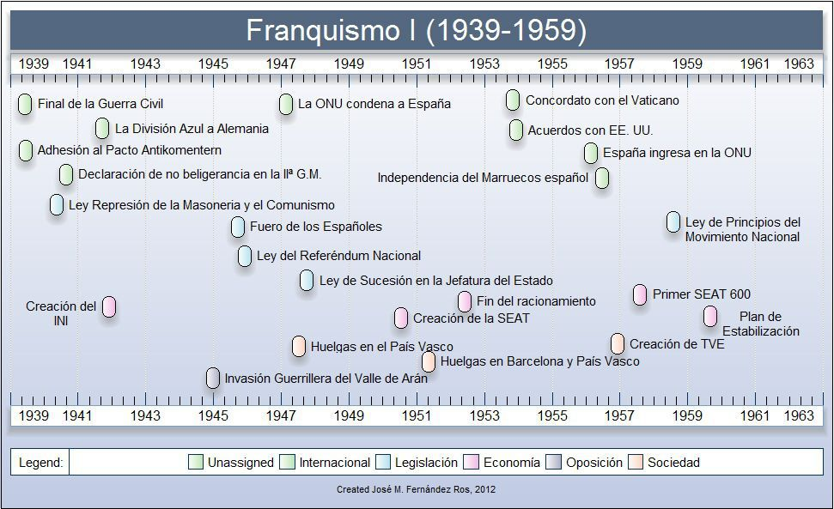
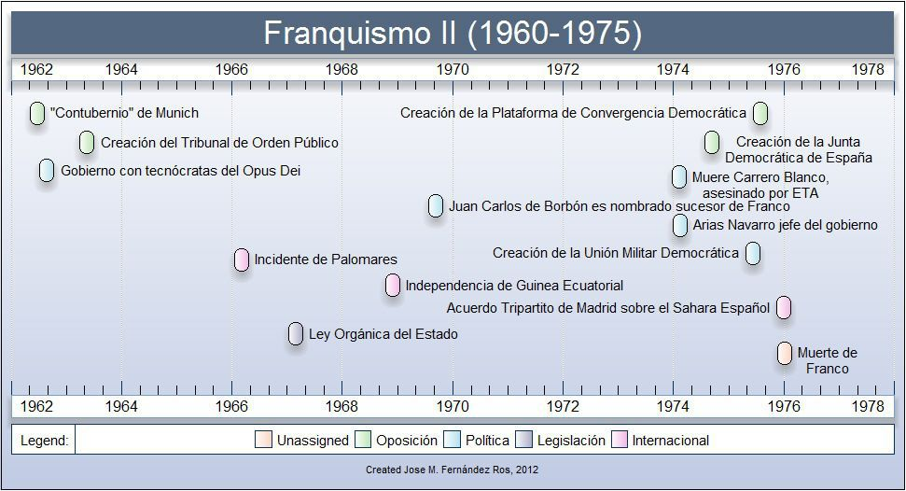

Slide 5
Política económica del franquismo: de la autarquía al desarrollismo. Transformaciones sociales: causas y evolución.
Cultura: oficial y en el exilio.

Slide 6
Evolución económica de España y la política económica.

Slide 7
Introducción. El significado de la política económica franquista
Las dos fases paralelas a los cambios políticos: autarquía y desarrollismo.
Relación política-economía en ambas fases.

Slide 8
La política económica franquista estuvo muy relacionada con su evolución política. Se puede hablar de una primera fase de aislamiento que coincide con la autarquía y una segunda fase de apertura paralela al desarrollismo.
1939-1957/9: Autarquía.
1957/9-1975: Desarrollismo.

Slide 9
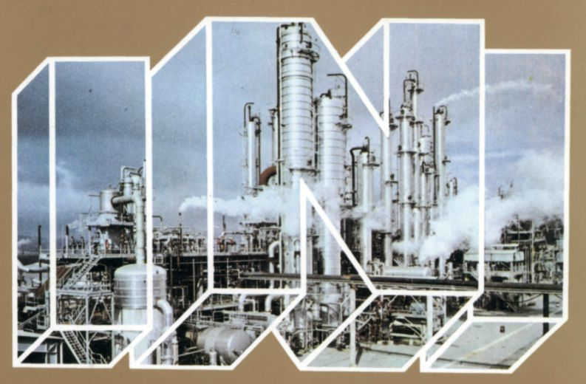
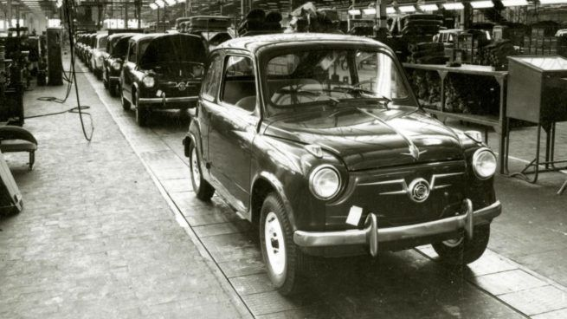
Sin embargo, el significado es prácticamente el opuesto ya que en la primera fase fue la política la que condicionó al modelo económico mientras que en la segunda fase fue al revés, con un modelo político adaptándose a las necesidades económicas.
En las dos primeras décadas del régimen la economía siguió las directrices de un régimen político con claras connotaciones fascistas. Desde finales de los 50 el país se fue insertando en la economía capitalista y globalizada. Será la economía la que plantee la necesidad de cambios políticos para poder competir a nivel mundial.

Slide 10
La autarquía de los años 40 y 50
La autarquía de los años 40 y 50.
Las necesidades económicas en los 50.

Slide 11
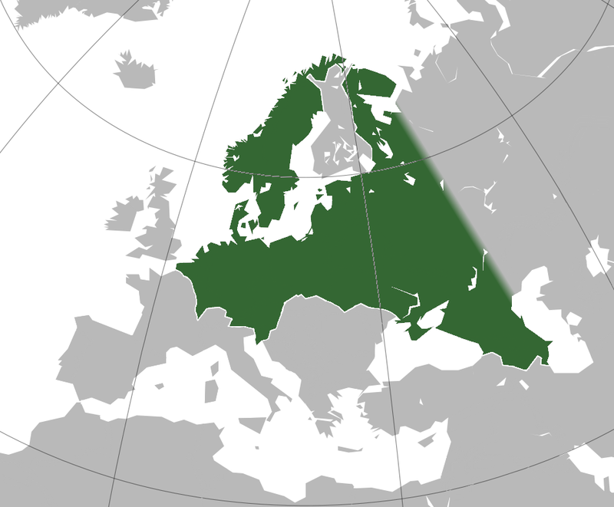
Las orientaciones fascistas iniciales del régimen franquista y el posterior aislamiento internacional del país explican la adopción de una política económica autárquica e intervencionista.
La autarquía es un modelo económico basado la autosuficiencia de un país, es decir, en su aislamiento económico del exterior. El fascismo y el nazismo aspiraban a ello y precisamente por esta razón Hitler pretendía crear un “espacio vital” (a la derecha el proyecto de Hitler). Las influencias fascistas en el franquismo explican las simpatías por la autarquía, y el aislamiento exterior la obligación de su aplicación.

Slide 12
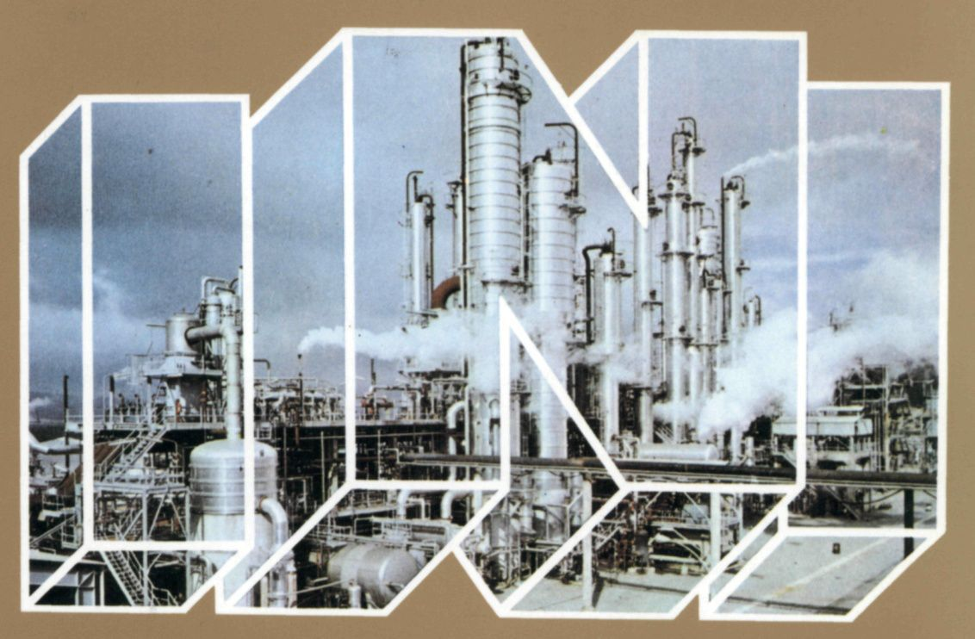
Se basó en la creación de monopolios estatales (INI, CAMPSA, Renfe…) y en severas restricciones para la población que permiten el florecimiento del mercado negro o estraperlo.
El INI o Instituto Nacional de Industria fue creado en 1941 y fue el principal monopolio industrial. Su objetivo era potenciar las ramas industriales estratégicas para el país: eléctrica, del aluminio, de los transportes, siderúrgica, armas…

Slide 13
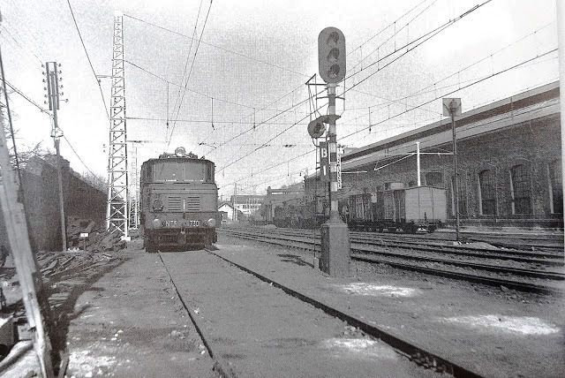
El INI fue el mayor monopolio estatal pero existieron otros como CAMPSA (petróleo), Renfe (ferrocarril) o Telefónica (comunicaciones). Recuerda que esta política monopolista fue creada por Primo de Rivera, ya tentado por el fascismo. CAMPSA, Telefónica e Iberia (que sí se integró en el INI) procedían de la época de Primo de Rivera. Renfe se creó a la par que el INI.

Slide 14
La creación de monopolios se aplicó también a la alimentación. Los productos básicos contaban con el Estado como único cliente. La falta de competencia generaba precios insuficientes para asegurar unas condiciones de vida dignas en el campo.

Slide 15
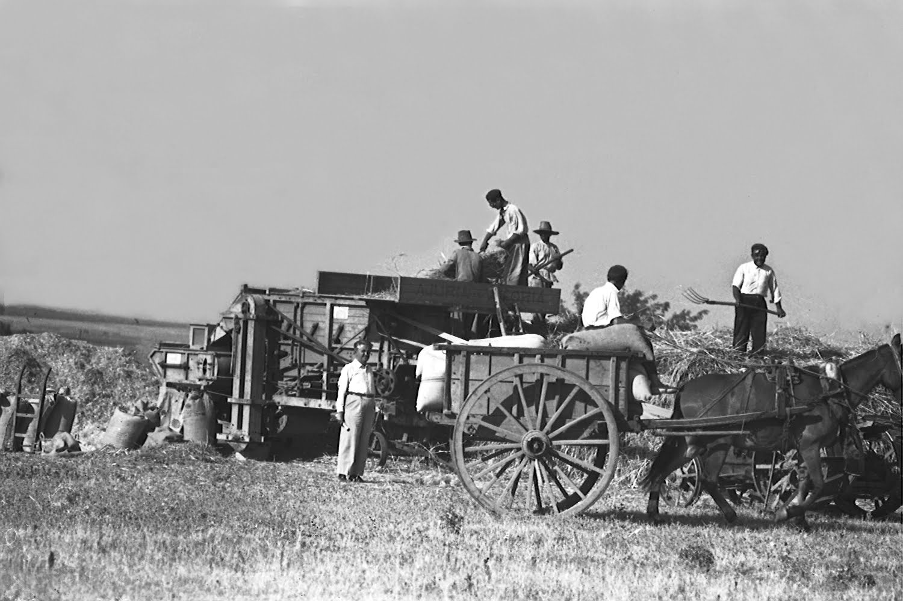
Los agricultores reaccionaron cultivando productos sin regulación (considerados no básicos) y ocultando parte de la cosecha de los básicos para venderlos en el mercado negro.

Slide 16
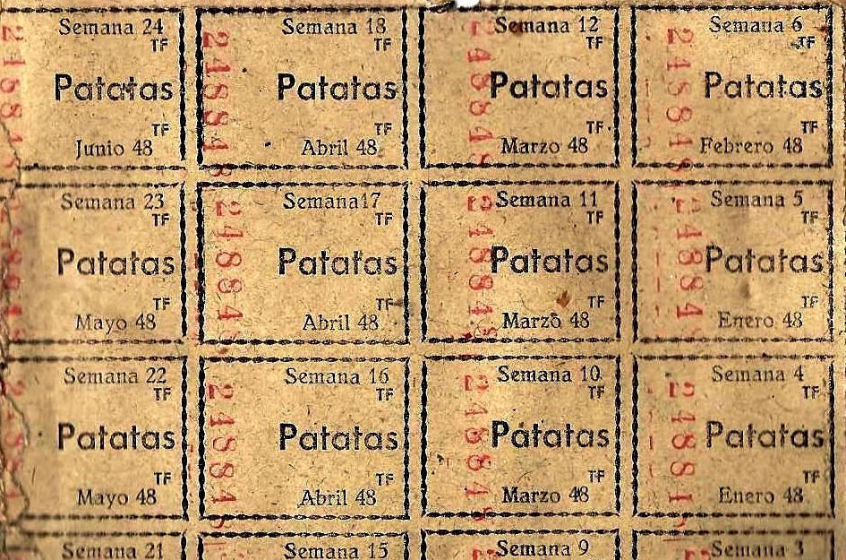
El resultado fue crear escasez de alimento y hambre. Muchísimos españoles vivían con las cartillas de racionamiento para mal alimentarse, mientras que en el mercado negro o estraperlo se vendían los mismos productos a precios desmesurados. Los grandes agricultores se enriquecieron y la masa poblacional pasó penurias hasta que estas cartillas de racionamiento desaparecieron en 1952.

Slide 17
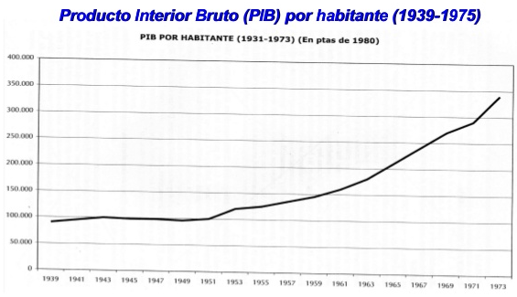
Aunque la situación mejora en los años 50 con la llegada de capitales occidentales, la actuación económica apenas cambia.
Los años 50 presagian lo que iba a ocurrir en los 60 y contrastan con los 40.

Slide 18
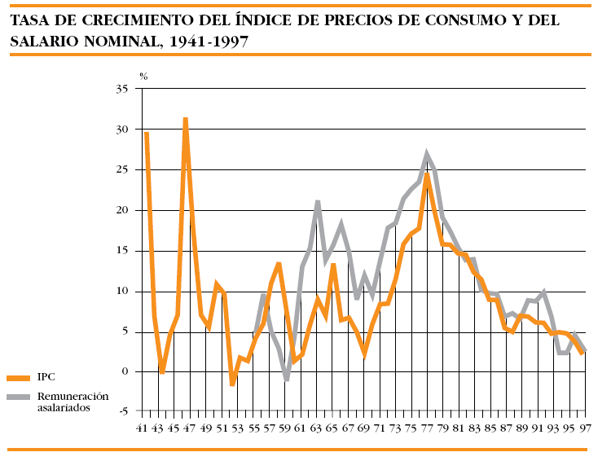
La inflación, la balanza comercial y el déficit público se convierten en los problemas que generan una creciente conflictividad social.
La apertura de la economía española hacia el exterior era necesaria porque para un país como España era imposible vivir aislado. Sin embargo, la tímida apertura de los 50 iba a destapar la fragilidad económica del país y requería de una política diferente a la planteada.

Slide 19
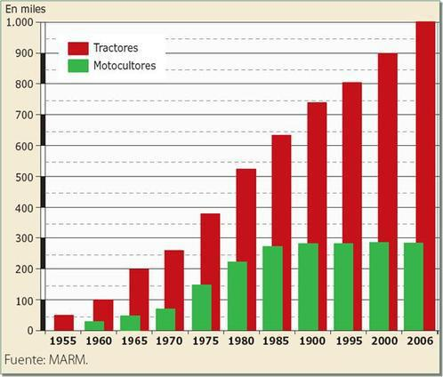
La situación de transición durante esta década hace que sea conocida como el “decenio bisagra”.
Los años 50 presagian en muchos aspectos lo que va a ocurrir en la década siguiente. Después de la atonía durante la Guerra Civil y los años 40 se inician procesos como la mecanización del campo (derecha), el éxodo rural, la llegada de turistas, el crecimiento industrial, el desarrollo de los servicios… Por ello se llama el “decenio bisagra”, entendido como la década que marca un punto de inflexión.

Slide 20
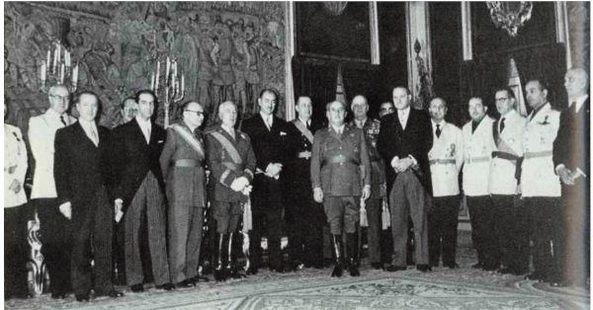
Las necesidades económicas y el cambio de la escena internacional propician que Franco decida modificar el Gobierno en 1957. Introduce en el mismo a tecnócratas como Ullastres y Navarro Rubio, ambos del Opus.
En ese contexto de crecimiento económico estrangulado por la política, Franco decide nombrar el Gobierno de 1957 con la inclusión de ministros del Opus Dei.

Slide 21
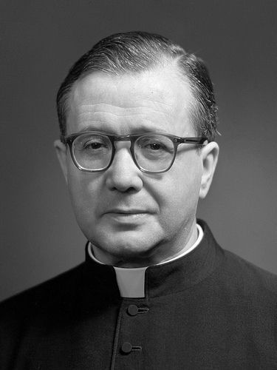
El Opus Dei es una institución dentro de la Iglesia Católica. Para unos una secta y para otros una forma de renovar la Iglesia y darle la oportunidad a cualquier persona de acceder a una vida religiosa. Fue fundado por Josémaría Escrivá de Balaguer (derecha) en 1928 y oficializado en España desde 1940. No formaba parte de las familias tradicionales del régimen, aunque sí era parte del catolicismo. Por ambos motivos fue una buena opción para plantear la necesaria reforma económica. Más que como miembros del Opus Dei, estos ministros actuaban como economistas expertos, es decir, como tecnócratas.

Slide 22
Este nuevo Gobierno lleva a cabo políticas de control del déficit público (devaluación monetaria, aumento fiscal, bajada de salarios…) y prioriza la entrada en organismos económicos internacionales (OECE, actualmente llamada OCDE, y el FMI).
Fíjate en la relación entre precios y salarios entre los años 57 y 59. Los ajustes fueron duros. De hecho, el franquismo estuvo al borde de la bancarrota entre 1957 y 1958.

Slide 23
Transformaciones económicas de la autarquía al desarrollismo
El plan de estabilización.
Motores de la economía española.
El “desarrollismo” español: planes de desarrollo, luces y sombras.

Slide 24
En este contexto, la economía española sufrió una rápida transformación. La pieza clave del cambio fue el Plan de Estabilización de 1959.
Nunca España ha tenido un crecimiento económico tan pronunciado durante tantos años. Es por ello que se habla del “milagro económico español”.

Slide 25
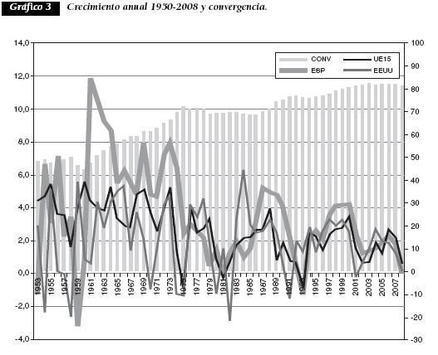
El fuerte crecimiento de la economía española permitió hablar de una tendencia a la convergencia. En 1975 España presentaba un PIB por persona por encima del 70% con respecto a los países de la UE de los 15, cuando en 1959 rondaba el 45%.

Slide 26
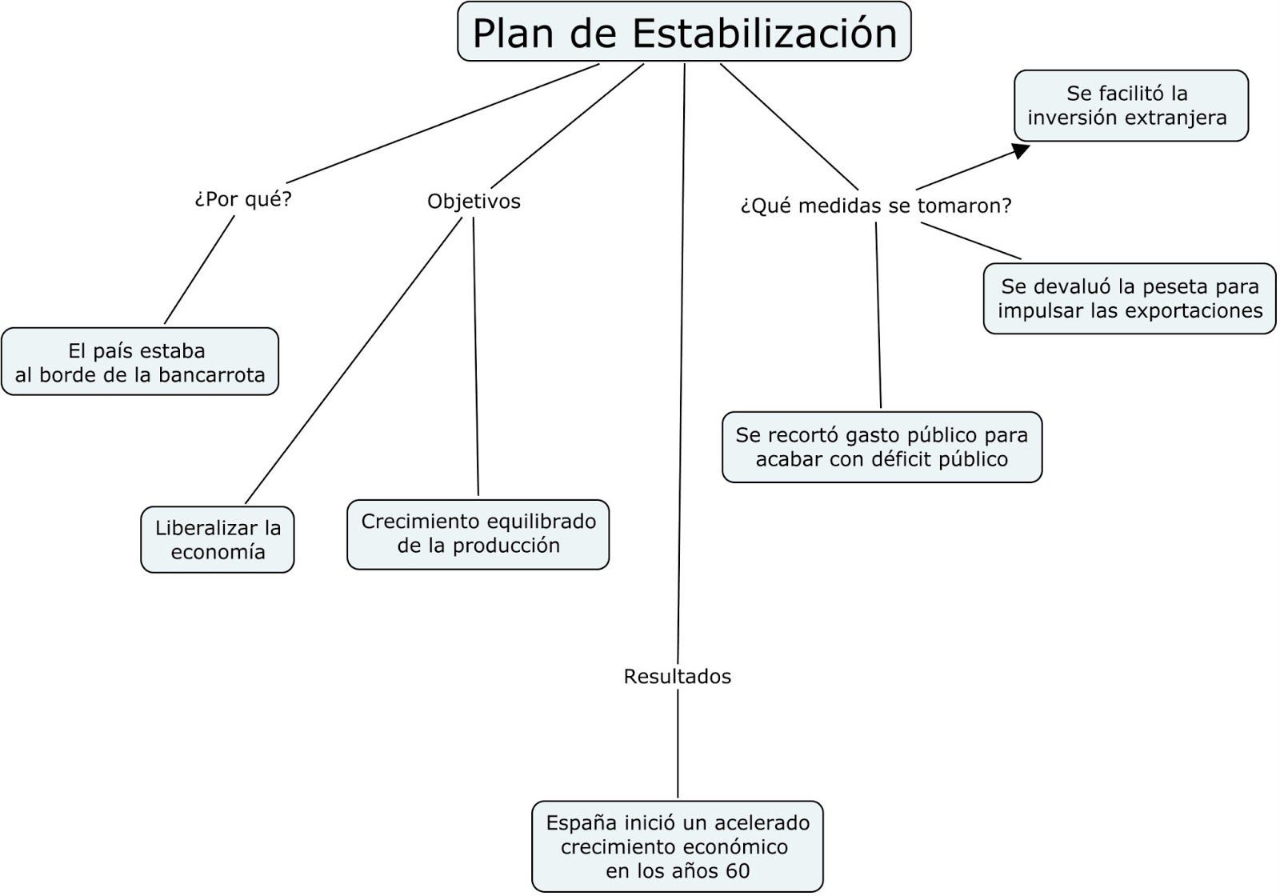
Su objetivo fundamental era equilibrar la economía para lo cual se persiguió controlar la inflación y reducir el déficit público.

Slide 27
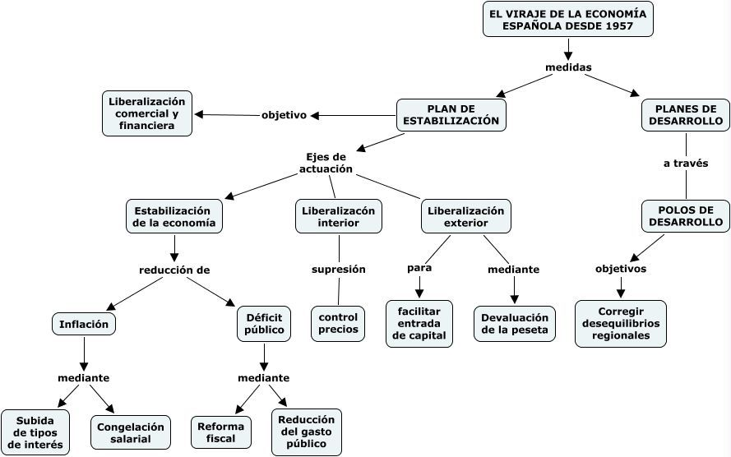

Slide 28
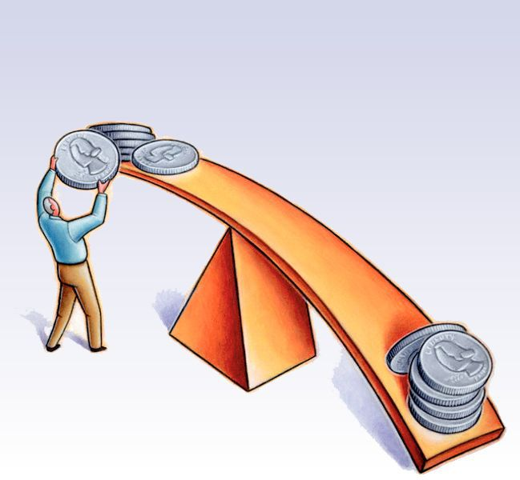
Se tomaron medidas como la devaluación de la moneda para potenciar las exportaciones, contención del gasto público, reducción del intervencionismo en favor de una mayor liberalización del mercado, atracción de capitales extranjeros, congelación salarial...
Puedes pensar en la lógica económica de lo expuesto. Por ejemplo, la devaluación de la moneda es negativa porque reduce el dinero que tenemos (nuestro dinero vale menos y perdemos poder adquisitivo). Sin embargo, las empresas exportadoras se ven beneficiadas porque abarata los productos en el intercambio exterior. Eso fomenta la producción.

Slide 29
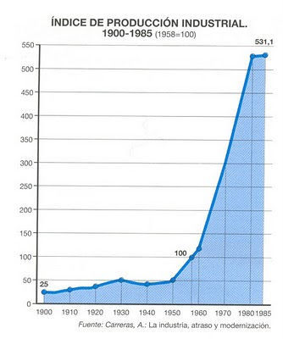
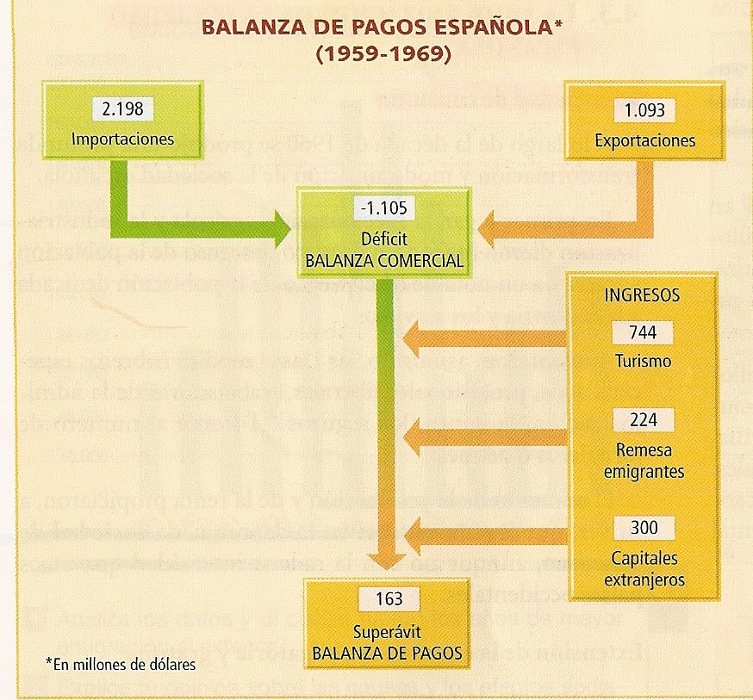
La producción industrial se disparó. Lo que indica el gráfico de la izquierda es que la producción industrial se multiplicó por 5 entre 1960 y 1980. La balanza de pagos se equilibró gracias al dinero procedente del turismo, las divisas de los emigrantes y el dinero extranjero. No obstante, la balanza comercial seguía siendo negativa.

Slide 30
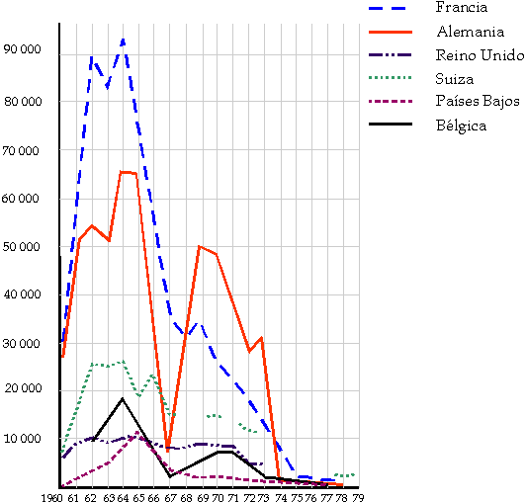
Se sentaron así las bases para el crecimiento de los años 60, aunque a su vez generó paro y emigración al extranjero.
El paro aumentó poco porque en realidad lo que sí se disparó fue la emigración hacia los países europeos. Además, estos emigrantes ayudaron al crecimiento económico del país con el dinero que enviaban desde el extranjero.

Slide 31
Los capitales extranjeros fluyeron al país, a la par que los emigrantes aportaban capitales y se disparaban las divisas procedentes del pujante turismo.
La balanza de pagos española se pudo compensar gracias a todos los capitales procedentes del exterior en forma de inversiones, ingresos por el turismo y dinero enviado por los extranjeros.

Slide 32
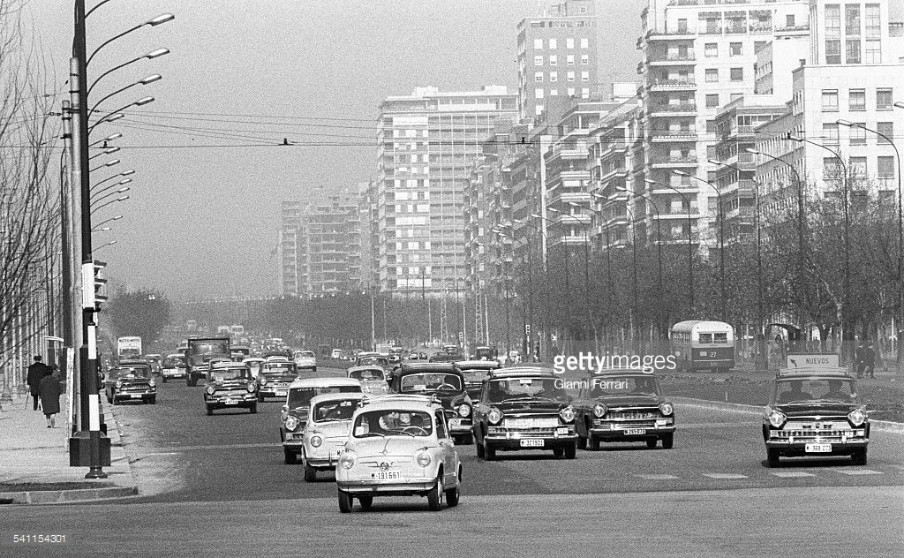
Estos capitales, la abundancia de mano de obra barata y el abaratamiento de las exportaciones son claves para entender el crecimiento de los años 60 que se conoce como “desarrollismo”.
España se moderniza y empieza a parecerse más a Europa.

Slide 33
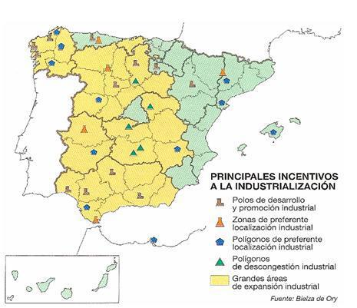
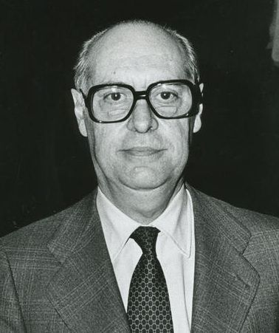
El crecimiento se articularía a través de los planes de desarrollo, el primero de los cuales se implementó entre 1964 y 1968 contemplando la creación de polos de desarrollo y promoción, polígonos industriales, reformas agrarias, desarrollo de las infraestructuras…
Lo que se pretendía era estimular el crecimiento económico en determinados lugares como motor de desarrollo y se tradujo en la industrialización de diversas ciudades. López Rodó, del Opus, fue su artífice.

Slide 34
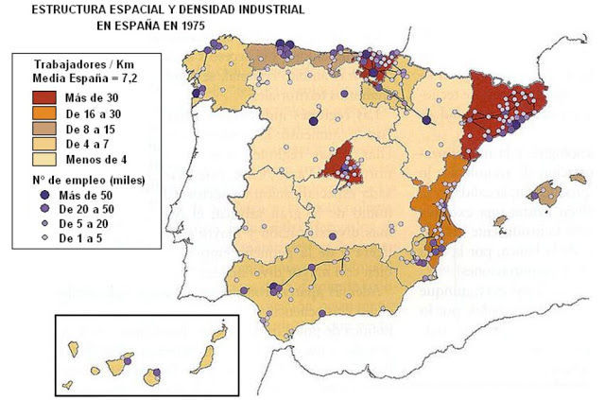
Pese a que los crecimientos industrial y de las infraestructuras fueron indudables, lo cierto es que aumentaron los desequilibrios territoriales y los objetivos solo se cumplieron parcialmente.
Agravó las diferencias entre la periferia y el interior (salvo Madrid). Es la época de inicio del vaciamiento de los pueblos españoles.

Slide 35
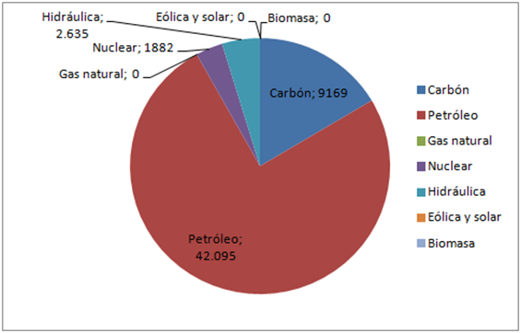
Además la economía española ya mostraba entonces debilidades como la balanza comercial negativa o las dependencias energética y tecnológica.
El crecimiento económico español se basó en el uso del petróleo, fuente energética que el país apenas producía. El carbón sí era de producción nacional.
Consumo energético en España en 1974.

Slide 36
Los cambios sociales
Crecimiento demográfico.
Movimientos migratorios y desequilibrios territoriales.
El crecimiento urbano.
La nueva estructura social.
Una sociedad más moderna: la sociedad de consumo.
Causas de los cambios: Europa y la ciudad.

Slide 37
Evolución social.

Slide 38
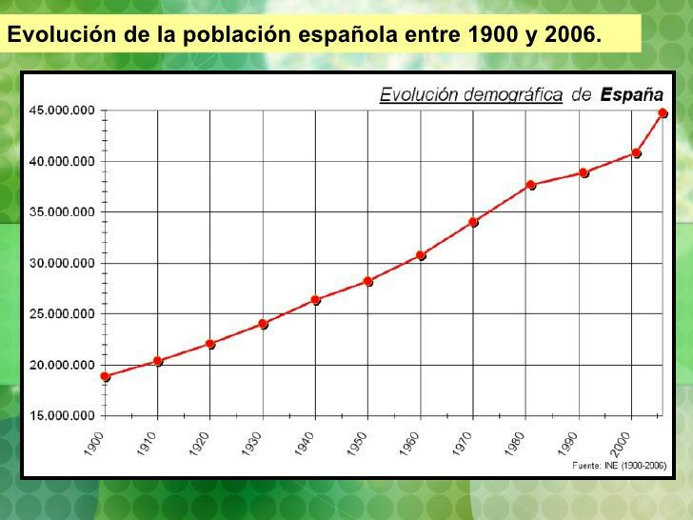
Parejos a los cambios económicos, la sociedad española vivía también cambios profundos. La población pasó de unos 26 millones al terminar la guerra a cerca de 36 millones en 1975.

Slide 39
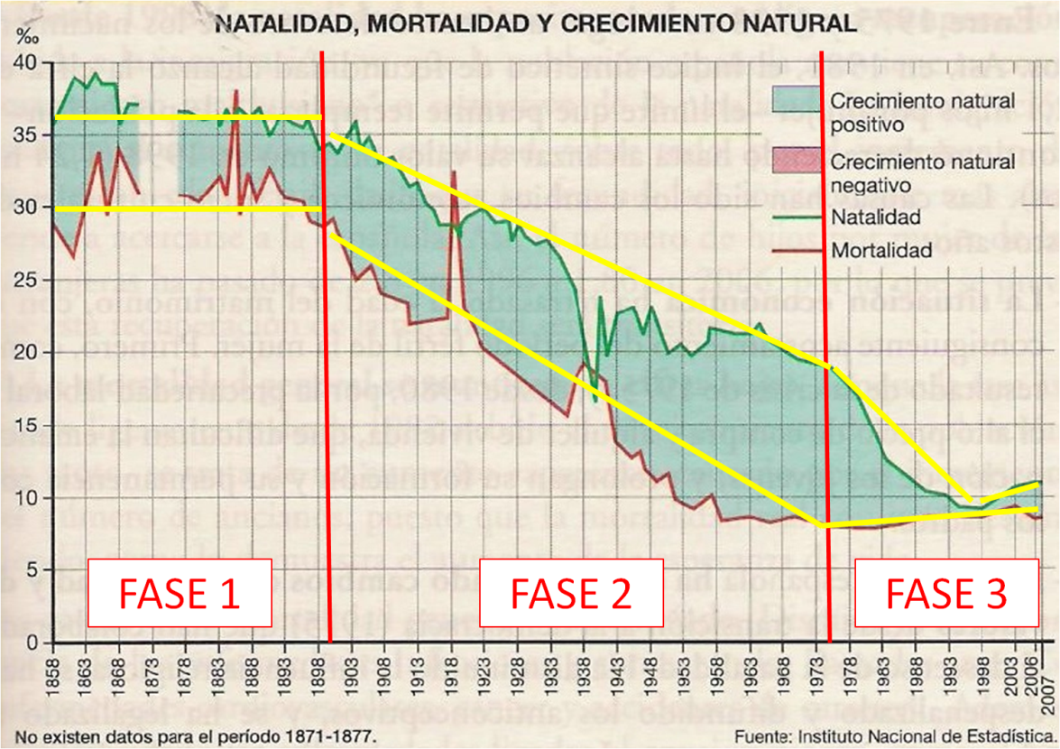
Se completó así la transición poblacional hacia un régimen moderno con tasas de mortalidad muy bajas y de natalidad cada vez más bajas que reducían el crecimiento natural.
Durante el franquismo el crecimiento natural fue alto, el mayor de nuestra historia, porque la mortalidad no paró de decrecer mientras que la natalidad se mantuvo alta por el denominado “baby boom”.

Slide 40
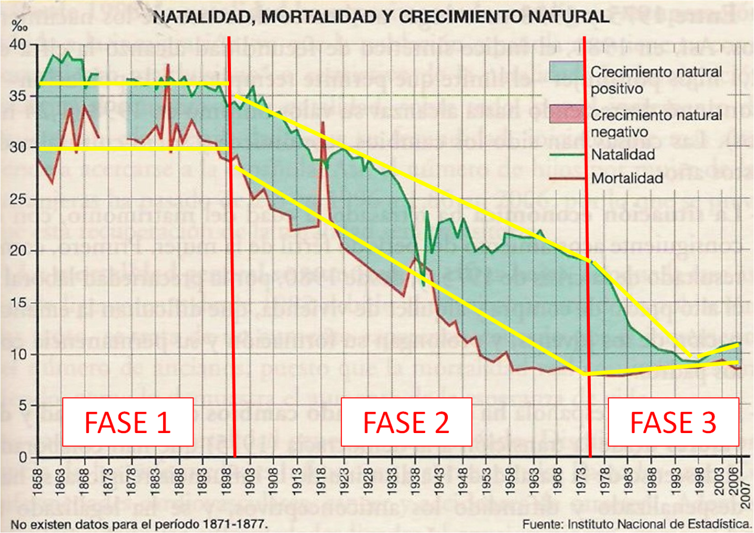
Llama la atención también que después de la guerra prácticamente ya no hay picos de mortandad extraordinaria, indicativo de la cada vez menor incidencia de las enfermedades infecciosas, hambrunas y guerras. España inicia el desarrollismo con tasas de mortalidad mínimas debido a que se trataba de un país con una población joven.

Slide 41
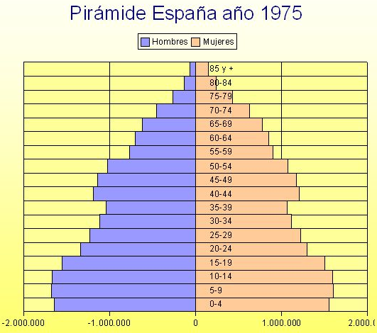
La pirámide de población al acabar el franquismo es de tipo estacionario. La cantidad de jóvenes deja de mostrar una tendencia expansiva. Además, se observa muy claramente los efectos de la Guerra Civil, la autarquía y la emigración (los no nacidos y los emigrantes en los grupos de 25 a 39 y los muertos en el grupo de 55 a 59), el baby boom (grupos de 10 a 24 años).

Slide 42
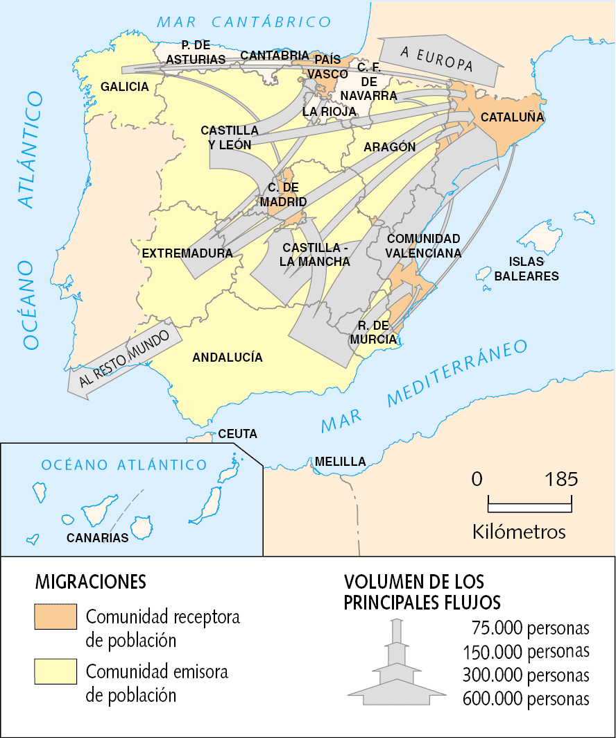
El crecimiento desigual del país generó una oleada de migraciones interiores y exteriores. Desde los años 50 se produjo el éxodo rural de unos 5 millones de españoles que acrecentó el desequilibrio territorial con ganancia de población de los centros industriales (Barcelona, País Vasco, Madrid y Valencia) y un fuerte crecimiento urbano.

Slide 43
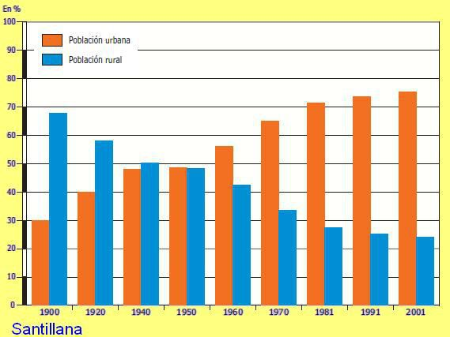
Desde entonces la población urbana superaba claramente a la rural, alcanzando los 21 millones en 1975. Madrid pasó de 1 a 3 millones de habitantes, Barcelona de 1 a 1,75 millones.

Slide 44
Fíjate que es durante el franquismo (entre 1940 y 1970) cuando Madrid deja atrás a Barcelona. El crecimiento de Madrid es especialmente intenso todas crecen. De hecho, en términos porcentuales Las Palmas (turismo) supera a Madrid y también son muy intensos los crecimientos de Bilbao (industria), Palma de Mallorca (turismo) o Alicante (turismo).

Slide 45
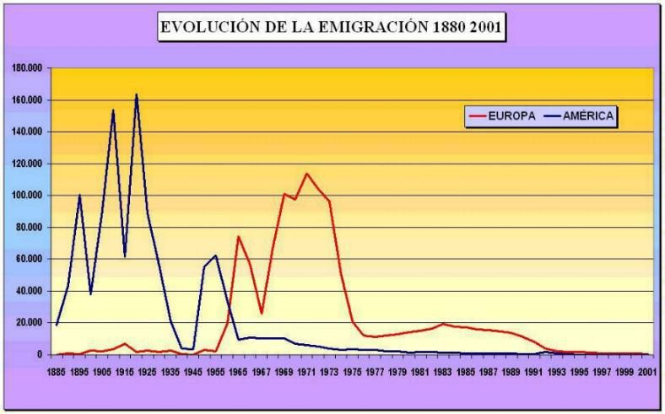
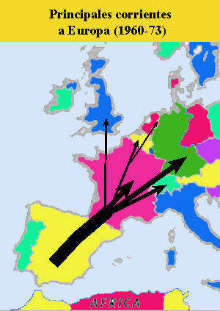
En los años 60 se intensificó la emigración extranjera que afectaría a cerca de 2 millones de personas en dirección sobre todo a Suiza, Alemania y Francia.
La emigración hacia América predominó hasta 1960 pero desde ese año, con la apertura económica y la crisis económica americana, se dirigió predominantemente hacia Europa.

Slide 46
También llama la atención cómo en 1974 se corta bruscamente el flujo de emigrantes hacia Europa. Se ven entonces los efectos de la crisis del petróleo de 1973 que paralizó el desarrollo de las economías europeas.

Slide 47
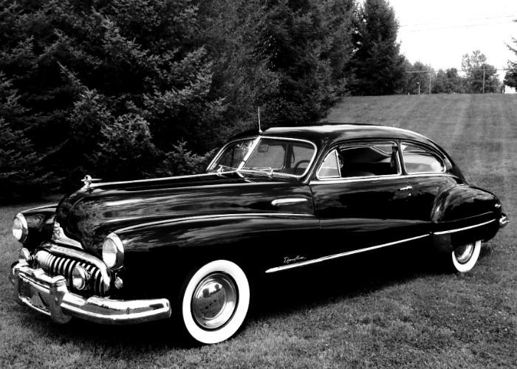
Al frente de esta nueva sociedad se encontraba una clase alta formada por terratenientes, altos funcionarios, militares, el alto clero y la burguesía industrial y financiera.
Los haigas eran los coches de los nuevos ricos. Así llamados porque compraban “el coche más grande que haiga”, muchos de ellos de origen estadounidense. Muchas de estas fortunas procedían del estraperlo de los 40.

Slide 48
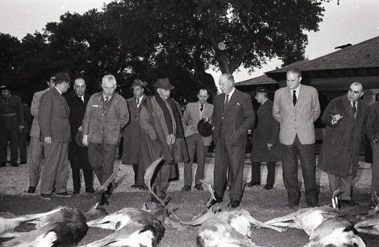
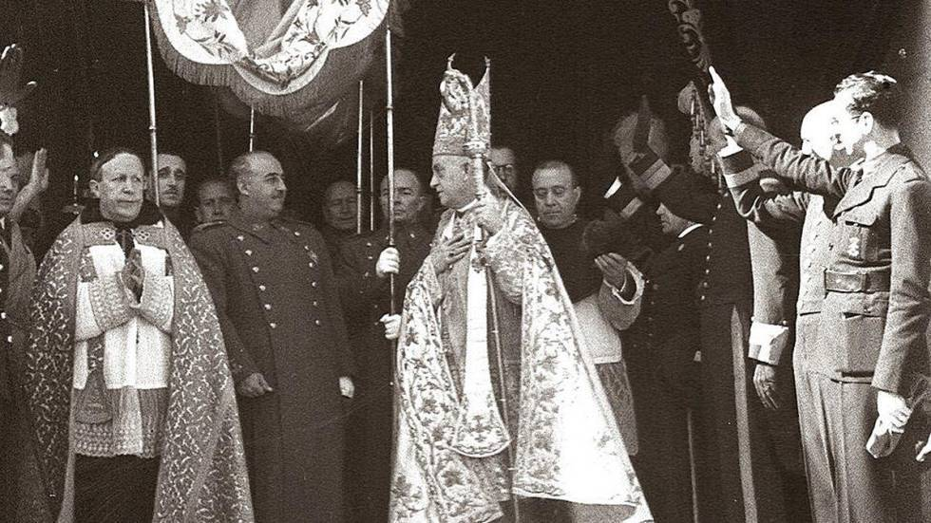
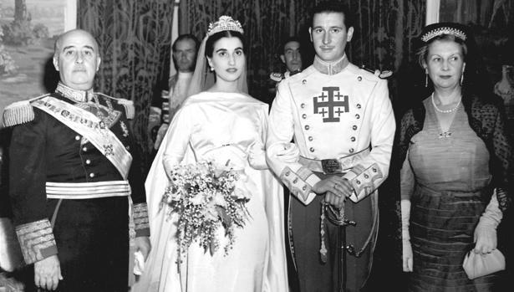
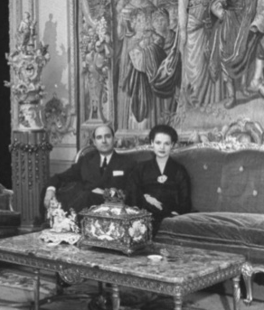
Las cacerías, la misa y las bodas, escenas muy típicas de la alta sociedad. Entre esta clase social alta estaban obviamente los sostenes del régimen (Iglesia, Ejército y propietarios). Incluía a quienes se enriquecieron con la mecanización del campo o con el crecimiento industrial desde los 50.

Slide 49
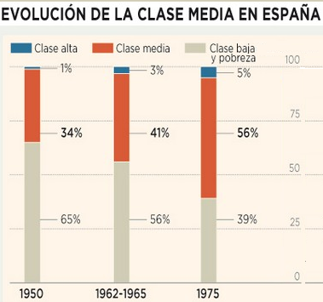
También ganó peso, especialmente desde los años 60, la clase media que renovó su procedencia (funcionarios, profesionales liberales, mano de obra cualificada).
La clase media se refiere simplemente a que aumentó el número de personas con un poder adquisitivo suficiente para mantener un nivel de vida holgado.

Slide 50
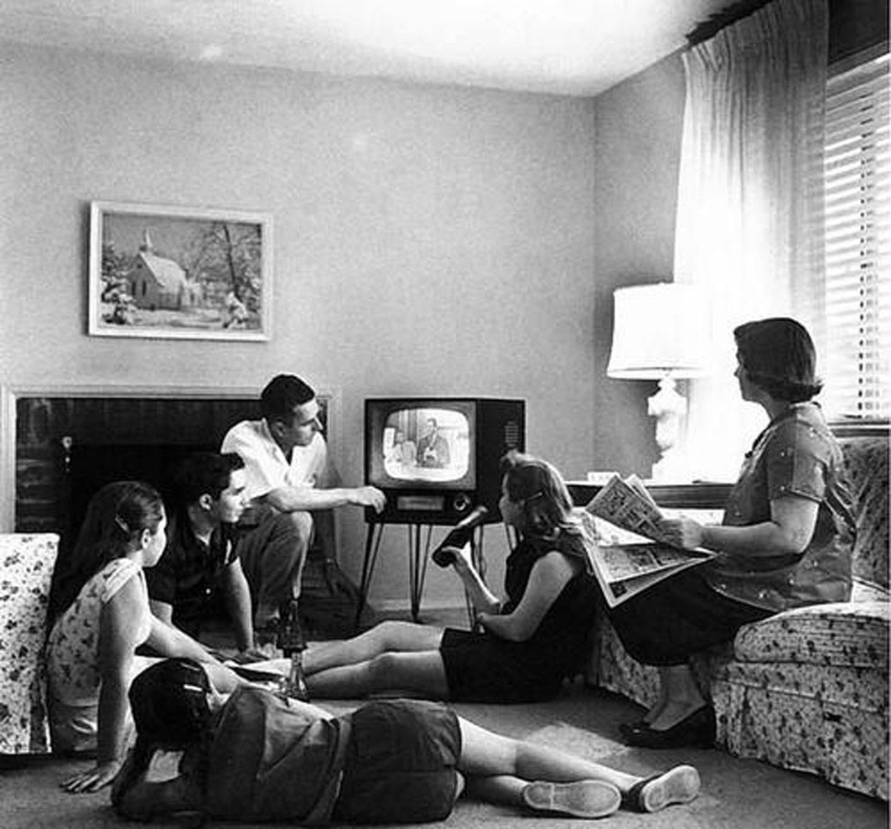
Se asocia clase media al desarrollo de la sociedad de consumo. Esto es así porque se entiende que una vez cubiertas las necesidades más básicas, una familia puede permitirse una mayor comodidad que se asocia con los electrodomésticos, mejor ropa, automóvil, casa, vacaciones…

Slide 51
En cuanto a la clase baja, aumentó el número de obreros y personas dedicadas a servicios poco especializados, que en general mejoraron sus condiciones de vida desde los 50.
Se ve que los salarios, al menos en teoría, crecieron más que los precios en los años 60 y hasta el final del franquismo.

Slide 52
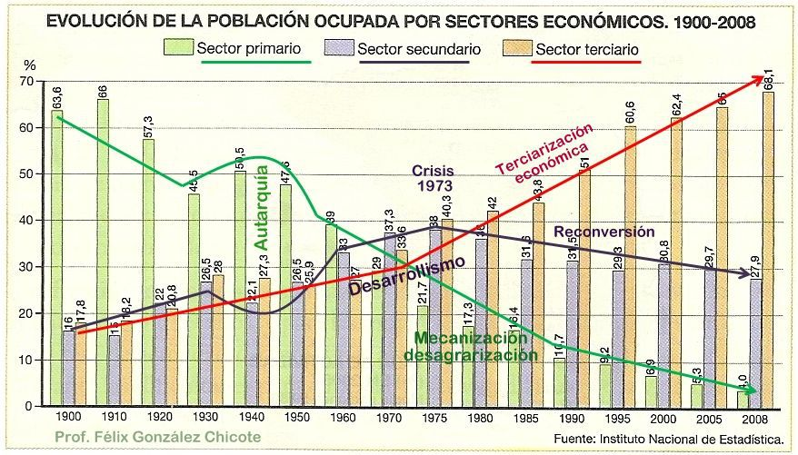
El número de agricultores aumentó hasta los 40, aunque desde los 50 su peso se redujo ostensiblemente. Los jornaleros fueron los grandes protagonistas de la emigración.
La mecanización agraria y la emigración del campo empiezan a hacerse patentes en los 50.

Slide 53
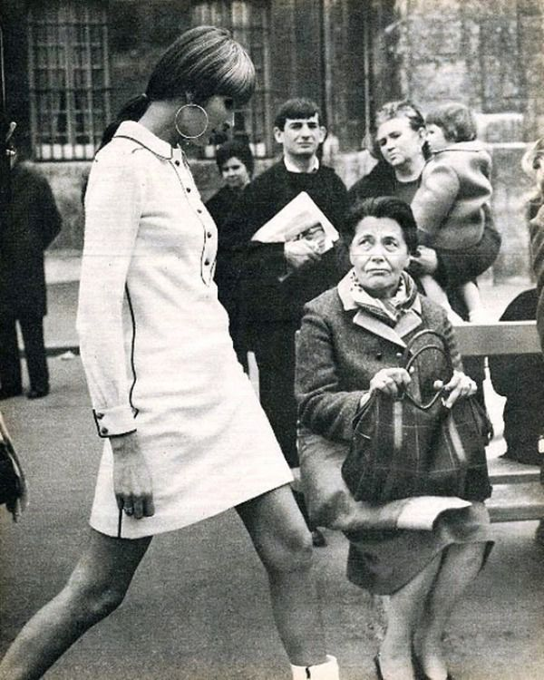
La apertura del régimen se hizo también patente en los valores sociales.
En los 50 y más desde los 60 la juventud española comenzó a verse influida por las corrientes culturales y musicales provenientes de Europa y América. Son los años del rock, el pop, las chicas ye-yé con sus minifaldas. Ponían en tela de juicio la visión religiosa del régimen y reivindicaban una mayor liberación femenina.

Slide 54
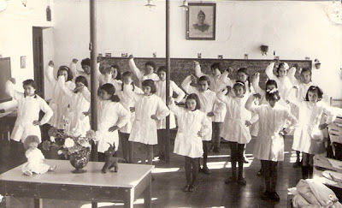
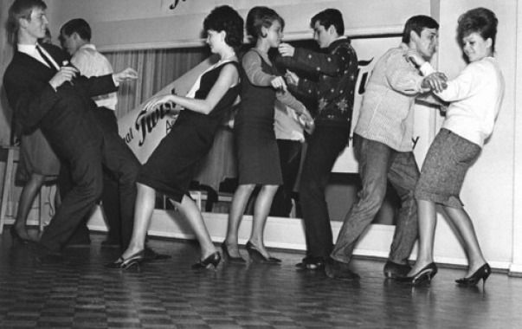
De una educación controlada por la Iglesia y los principios falangistas, se pasó a una sociedad de consumo más preocupada por mejorar las condiciones de vida (el piso, los SEAT, los electrodomésticos o las vacaciones), más tolerante y más laica.

Slide 55
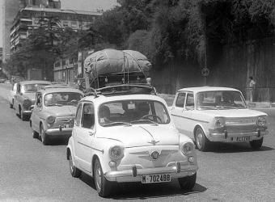
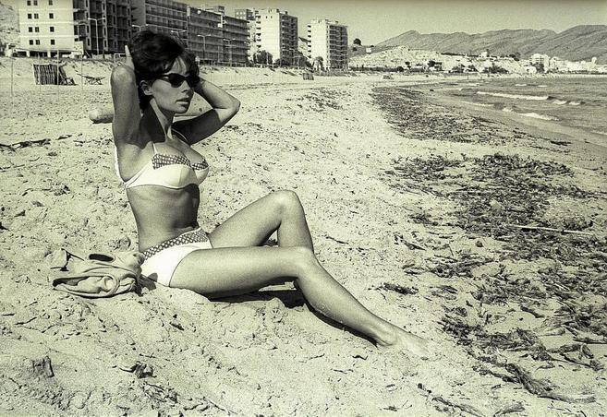
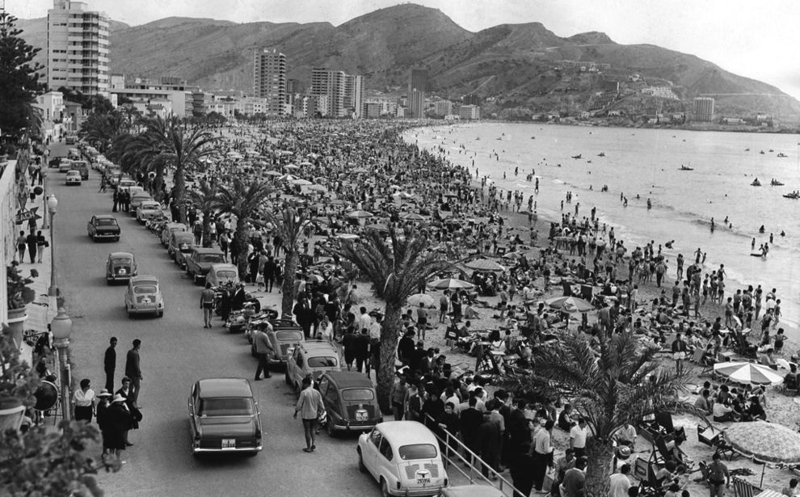
Es evidente que algo estaba cambiando en España.

Slide 56
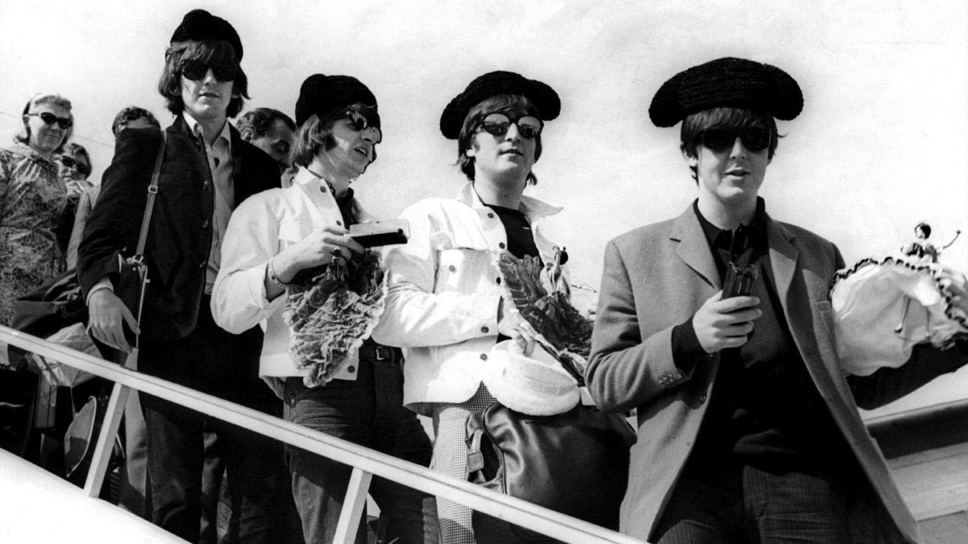
Las causas de estos cambios sociales hay que buscarla en la creciente relación con Europa Occidental y en el desarrollo urbano.
En 1965 los Beatles actuaron en España, todo un icono de la cultura pop. Fueron las ciudades las que vivieron el fervor de este cambio cultural, especialmente la gente joven.

Slide 57
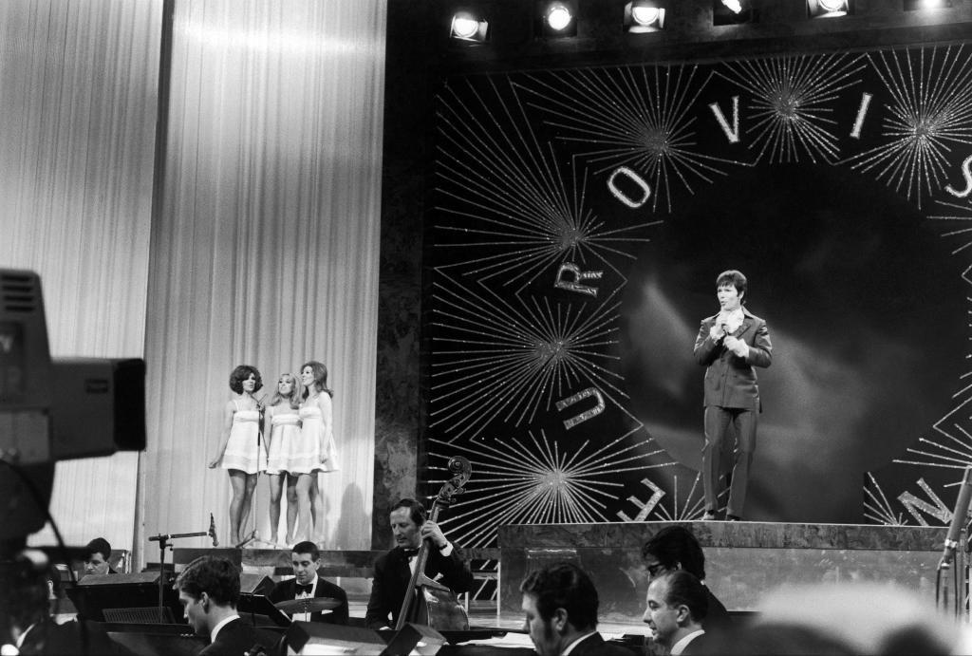
Los emigrantes españoles, que en muchos casos regresarían al país, los turistas y los contactos culturales con Europa dieron a conocer modos de vida que tendrían mayor repercusión en las ciudades.

Slide 58
Culturas españolas durante el franquismo.

Slide 59
La cultura
El “páramo cultural”.
Rasgos de la cultura oficial: historia, religión, cultura de masas y arte anclado en el pasado.
Fracaso de una cultura falangista y evolución hacia posturas más críticas.
Exilio interior y exterior.
Actividad del exilio exterior.
Núcleos del exilio y nostalgia.

Slide 60
La cultura franquista, especialmente los primeros años, suelen considerarse un “páramo cultural” por la pobreza de la misma.
Esta apreciación es discutible y matizable. Pasaba algo parecido al comparar el siglo XVIII con el Siglo de Oro, pues se parte de una época de esplendor cultural. Lo que sí es cierto es que la censura no ayudó a la producción cultural y que muchos intelectuales se exiliaron, tanto fuera como en el interior.

Slide 61
La censura se aplicó tanto en la producción interior como en la imposibilidad de publicar obras de autores exiliados o extranjeros o bien su manipulación.
Un ejemplo paradójico lo tenemos en la obra 1984 de George Orwell. Escrita en 1949, era ante todo una crítica al régimen comunista, por lo que en España fue bien acogida. Sin embargo, era una crítica a cualquier régimen totalitario, de ahí que el franquismo eliminar partes de la misma en las traducciones al castellano (en concreto, el apéndice). También se han eliminado los contenidos sexuales (necesarios para entender la falta de libertad) y las referencias a la Inquisición.

Slide 62
El férreo control sobre la Educación aseguraba que se transmitieran los valores del régimen a las nuevas generaciones.
Las clases comenzaban con el canto del Cara al Sol, el himno falangista, y con el rezo del padrenuestro. En los centros hondeaba la bandera de España y en las aulas estaban presentes símbolos como el crucifijo y, por supuesto, la foto de Franco.

Slide 63
Los medios de comunicación de masas también estaban bajo control de la censura.
En las películas y los carteles de cine se imponía un puritanismo que prohibía mostrar los encantos femeninos (Ava Gardner a la izquierda) o escenas que implicaran infidelidades (famosa escena de De Aquí a la Eternidad con el sargento Warden – Burt Lancaster – y la esposa del capitán Holmes – Deborah Kerr – que fue recortada por la censura).

Slide 64
Además de la censura en sí, las proyecciones del cine empezaban con famoso noticiario del NO-DO desde 1942.
El NO-DO informaba puntualmente a los españoles de las bondades del régimen franquista, sus logros, sus sanos valores y, por supuesto, de todas las presas que inauguró Franco.

Slide 65
La nueva cultura del régimen se basaba en la historia que implicara unidad, gestas y exaltación del catolicismo.
El escudo franquista es un buen ejemplo. Básicamente es el escudo de los Reyes Católicos (con sus territorios, el águila de San Juan de Isabel y el yugo y las flechas, también símbolos de la Falange). Además, incluye las columnas de Hércules con el Plus Ultra de Carlos I y el lema propio ¡Una, Grande y Libre! en referencia al nacionalismo franquista.

Slide 66
Algunos libros de texto para niños nos muestran esa visión nacionalista de la historia, la vida religiosa o la comprensión de la naturaleza como una obra divina.

Slide 67
Se potenció una cultura de masas basada en el ocio (pan y circo). El fútbol ocupó un lugar importante entre las aficiones de los españoles.
La Copa del Rey se había creado en 1903, pero había dejado de llamarse así (Copa del Presidente de la República hasta 1936), por lo que durante el franquismo pasó a conocerse como Copa del Generalísimo (desde 1940 hasta la edición de 1976). En 1977 recuperaría su nombre actual.

Slide 68
Algunas imágenes típicas del ocio en la época franquista.

Slide 69
Sin embargo, las estrecheces culturales del franquismo se verían superadas, en parte por la necesidad de legitimidad de cara al exterior del régimen a partir de los años 50.
Pueden citarse muchos ejemplos de cómo la producción cultural interna iba poco a poco saltando la censura. Un ejemplo muy interesante fue la película El Verdugo de García Berlanga (1963), todo un alegato contra la pena de muerte y la resignación humana ante las imposiciones de arriba. La censura apenas la tocó.

Slide 70
El arte conoce una evolución similar. De un arte basado en el realismo (Franco pintado por Zuloaga en 1940) y la grandeza del pasado (Ministerio del Aire, 1939, en imitación del monasterio de El Escorial) se termina pasando a las vanguardias como la abstracción (Ilarik de Chillida en 1951).

Slide 71
La música también estuvo influencia por el franquismo. Se buscaba una música nacional inspirada en el pasado.
En música culta, destaca la corriente conocida como neocasticismo. Su gran obra es el Concierto de Aranjuez (1939) de Joaquín Rodrigo. En música popular fueron muy frecuentes la admiración por voces como las de Concha Piquer, Estrellita Castro, Antonio Molina, Joselito, Marisol, Manolo Escobar…

Slide 72
La cultura de la época anterior tampoco desapareció y siguió en el exilio, aunque los límites a menudo eran difusos.
Intelectuales y escritores más o menos vinculados con la República pudieron regresar a España. Ortega y Gasset, Gregorio Marañón o Pérez de Ayala regresaron durante diferentes períodos y otros, caso de Manuel de Falla, no quisieron regresar pese a los ofrecimientos franquistas.

Slide 73
Los principales centros del exilio estuvieron en Francia e Hispanoamérica.
La labor cultural se tradujo en primer lugar en la creación de multitud de instituciones, editoriales o medios de comunicación en los ámbitos de la investigación, la educación o la publicación. Por ejemplo, en Ciudad de México se fundó el Instituto Luis Vives siguiendo las ideas educativas de la Institución de Libre Enseñanza y que hoy en día mantiene estos principios como la base de su enseñanza.

Slide 74
Entre sus logros se encuentra la difusión de la cultura española por el mundo.
Un buen ejemplo lo tenemos en la figura de Pablo Picasso, muy vinculado a Francia mucho antes de la guerra. Figuras como él ayudaron a difundir las vanguardias y dar a conocer la cultura española contrarrestando la visión negativa de lo español.

Slide 75
En este mismo sentido destaca la iniciativa del Pabellón de la República Española en 1937 para la Exposición Internacional de París.
¿Te suena algo? Pues sí, el mítico cuadro que puedes ver fue encargado para este acontecimiento.

Slide 76
A partir de los 60 las obras de los exiliados comenzaron a difundirse en España.
Esta obra de 1963 marca un antes y un después. En ella se recogían las aportaciones de los escritores en el exilio. Publicada por la editorial Guadarrama, habría el camino para reconocer a los intelectuales exiliados.

Slide 77
En cuanto a la temática, no podía faltar la añoranza por España.
“La España de las harcas no tuvo nunca poetas. De Franco han sido y siguen siendo los arzobispos, pero no los poetas. En este reparto injusto , desigual y forzoso, del lado de las harcas cayeron los arzobispos y del lado del éxodo, los poetas. Lo cual no es poca cosa. La vida de los pueblos, aún en los menesteres más humildes, funciona porque hay unos hombres allá en la Colina, que observan los signos estelares, sostienen el fuego prometeico y cantan unas canciones que hacen crecer las espigas. Sin el hombre de la Colina, no se puede organizar una patria. Porque este hombre es tan necesario como el hombre del Capitolio y no vale menos que el hombre de la Bolsa. Sin esta vieja casta prometeica que arrastra una larga cauda herética y sagrada y lleva sobre la frente una cresta luminosa y maldita, no podrá existir ningún pueblo. Sin el poeta no podrá existir España. Que lo oigan las harcas victoriosas, que lo oiga Franco…”.

Slide 78
Conclusión: la necesidad de cambios políticos
Cambios inconclusos debido al régimen político.

Slide 79
El crecimiento económico, los cambios sociales y culturales eran evidentes en la España de los 60.

Slide 80
Sin embargo, completar dichos cambios requeriría una evolución política similar. Habrá que esperar a mediados de los años 70 para que la implantación de la democracia amplíe el proceso de apertura.

